Slide 1
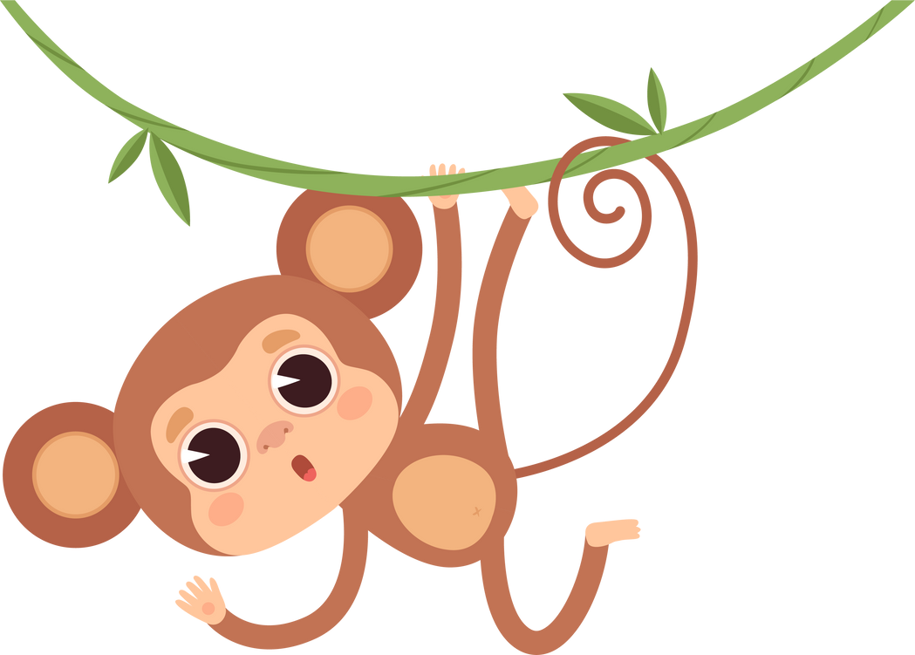


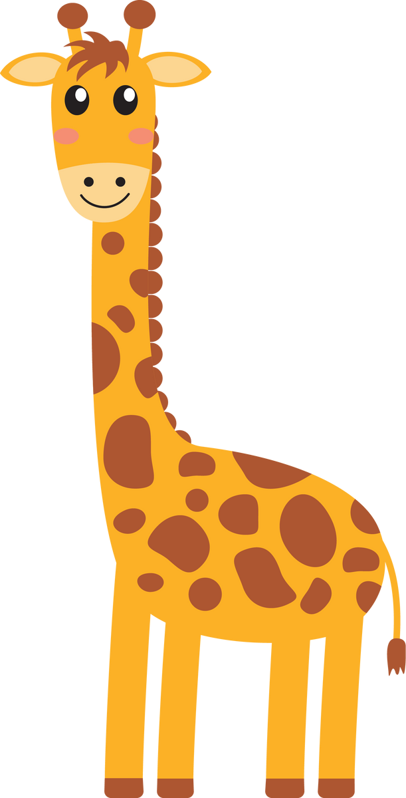




Slide 2





Yêu cầu
Trình bày ý kiến của em về hoạt động
bảo vệ động vật

Slide 3







Slide 4




Sưu tầm tư liệu về những việc làm bảo vệ động vật.
Lựa chọn các phương tiện hỗ trợ: sách báo, máy tính, video, tranh ảnh,...

Slide 5



Những việc làm bảo vệ động vật:
+ Trồng nhiều cây xanh để tạo môi trường sống cho động vật.
+ Nói không với việc chụp ảnh cùng động vật hoang dã.
+ Tích cực tuyên truyền về nguy cơ tuyệt chủng của các loài thú quý hiếm.....

Slide 6

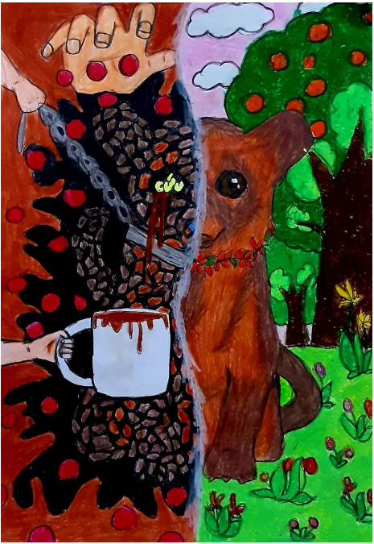

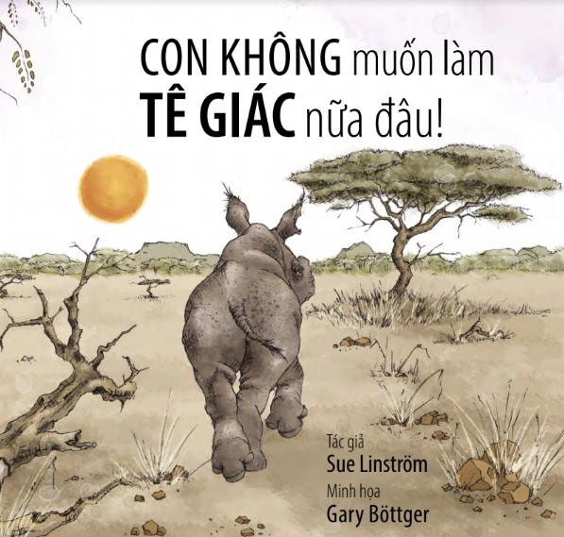
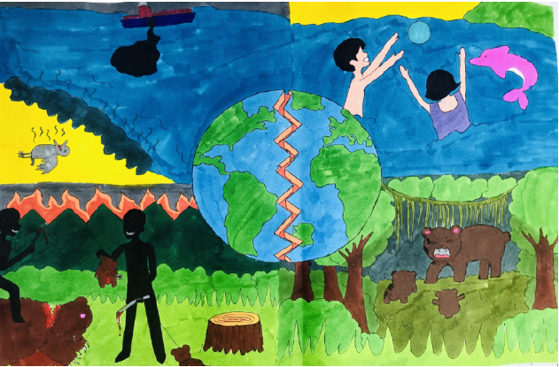


Slide 7

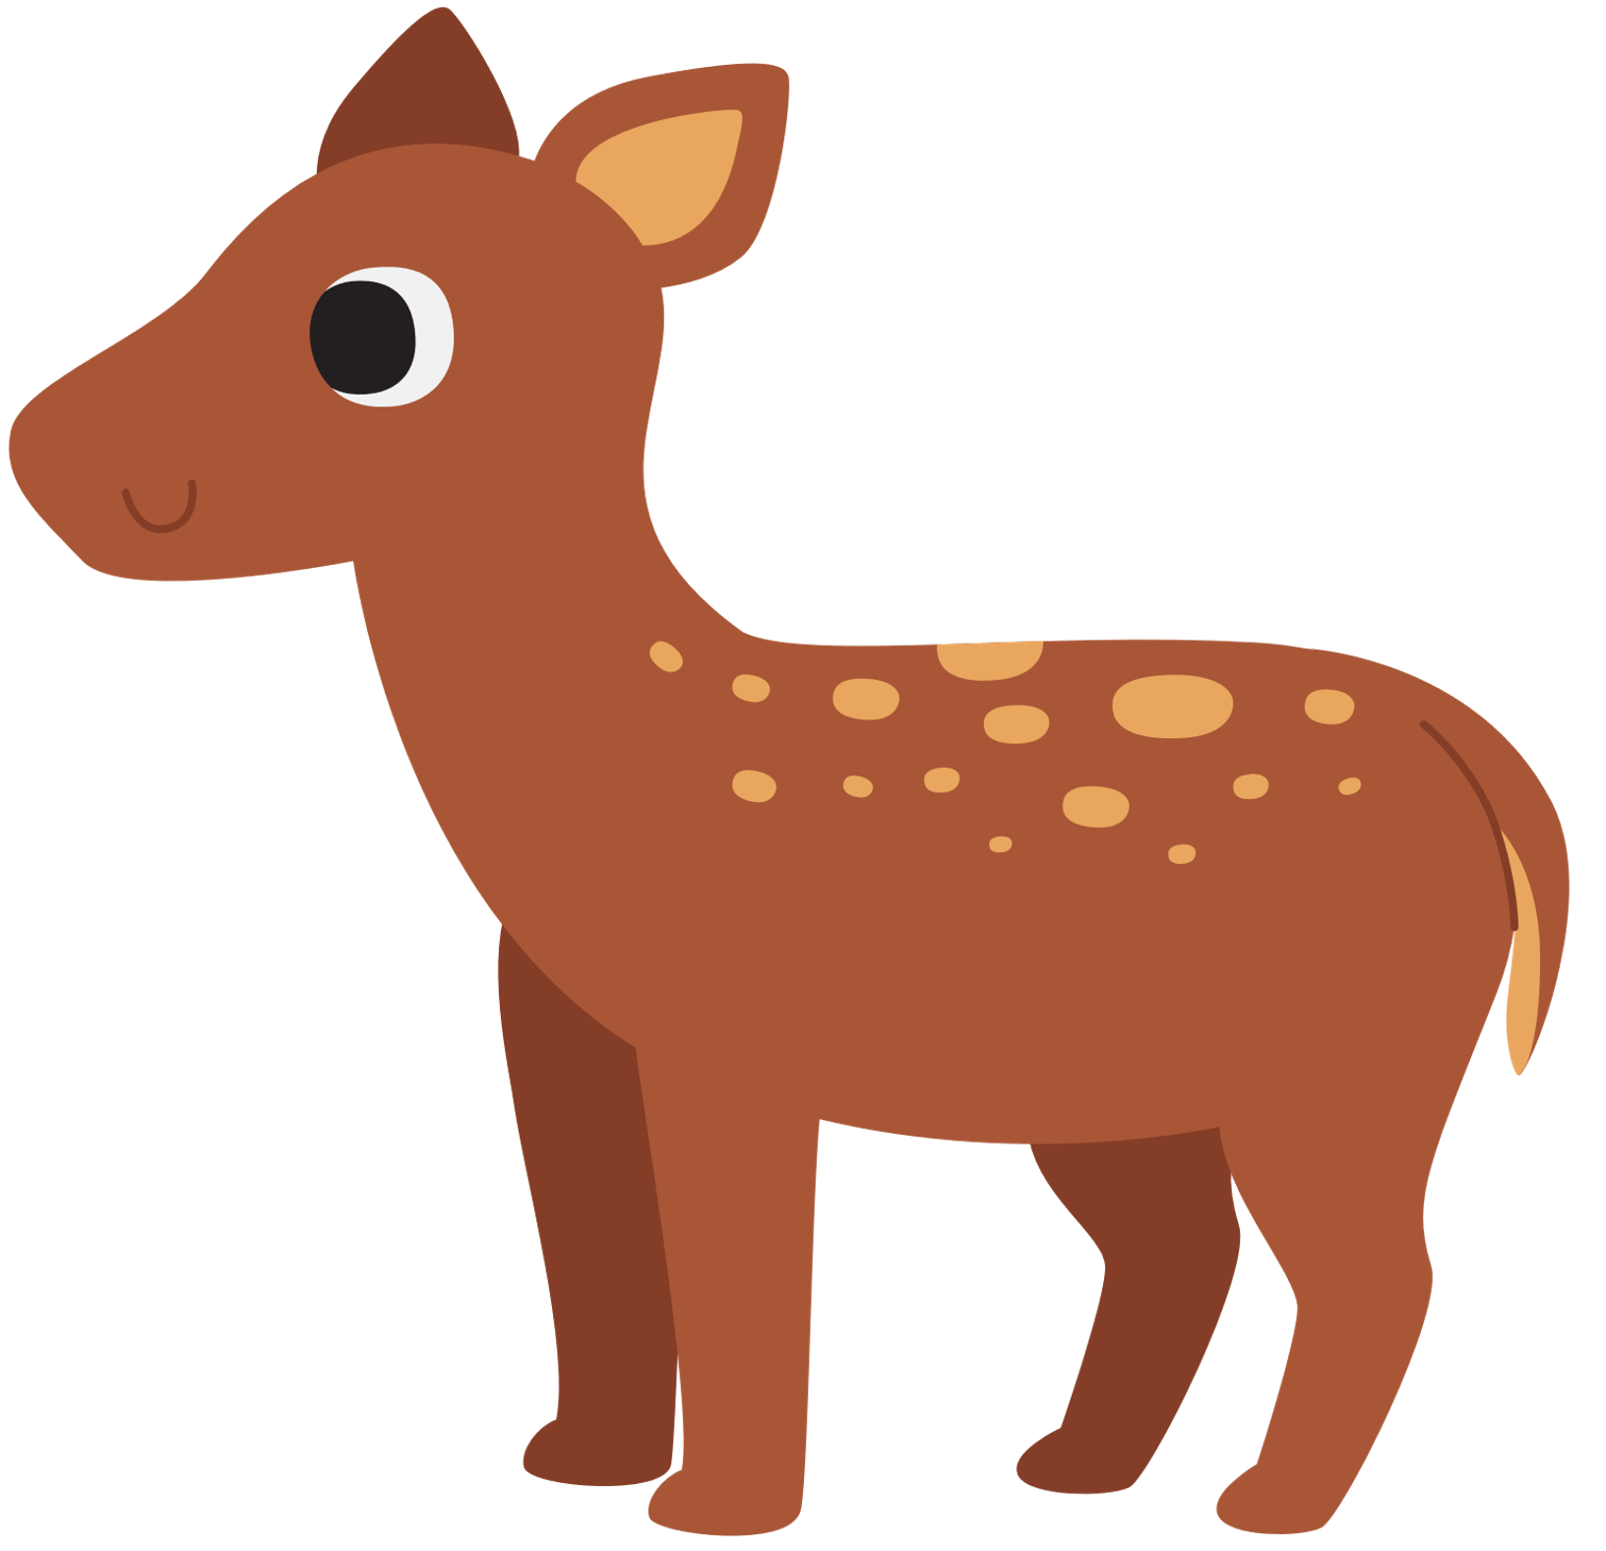

Em tiến hành nói theo nhóm dựa vào sự chuẩn bị ở bài tập 1.
Giải thích lí do cần phải bảo vệ động vật.
Nêu những việc làm bảo vệ động vật.
Gợi ý:
Trồng nhiều cây xanh để tạo môi trường sống cho động vật.
Nói không với việc chụp ảnh cùng động vật hoang dã.
Tích cực tuyên truyền về nguy cơ tuyệt chủng của các loài thú quý hiếm.
c. Nêu việc em có thể làm để bảo vệ động vật.
Lưu ý: Để ý kiến của em có sức thuyết phục, em nên nêu rõ hiệu quả của từng việc làm góp phần bảo vệ động vật.

Slide 8



Ghi lại điều em thích trong bài nói của bạn hoặc điều em muốn bổ sung.

Slide 9



Slide 10

Trao đổi với người thân về hoạt động bảo vệ động vật.
Câu 1
Gợi ý:
Cần làm gì để bảo vệ động vật
Những việc làm bảo vệ động vật:
Trồng nhiều cây xanh để tạo môi trường sống cho động vật.
Nói không với việc chụp ảnh cùng động vật hoang dã.
Tích cực tuyên truyền về nguy cơ tuyệt chủng của các loài thú quý hiếm.....

Slide 11
Tìm đọc sách báo viết về những công trình kiến trúc nổi tiếng trên thế giới.
Câu 2
Gợi ý:
Những công trình kiến trúc nổi tiếng thế giới – Đặng Thái Hoàng.
Thế giới những điều chưa biết - Các công trình kiến trúc – Nhiều tác giả, Tuệ Văn dịch.

